Slide 1
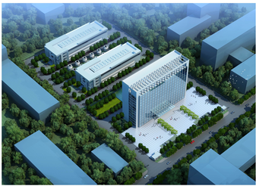
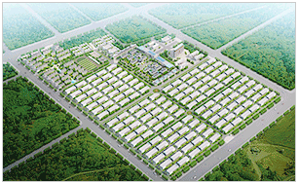
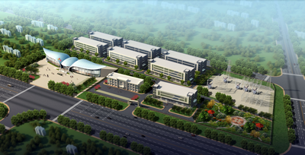
内蒙云计算数据中心基地
大数据和云计算数据中心服务提供商
中网科技（苏州）股份有限公司
http://ChinaNet.CC
股票代码：831095

Slide 2
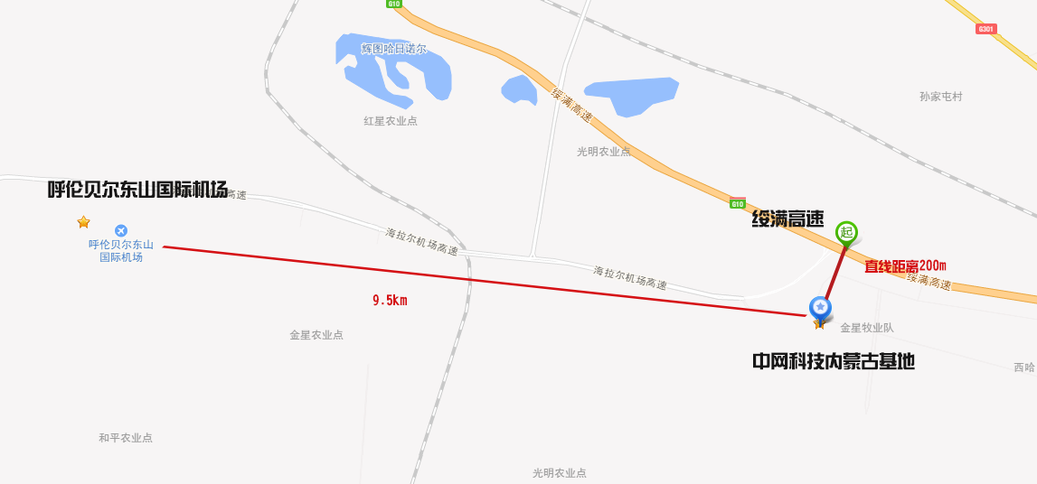
区位优势
地域：位于北纬48°美丽的呼伦贝尔大草原。地处中俄蒙交汇点，欧亚光缆出口。
环境：天然冷源，节约散热成本40%，设计PUE值可达到1.08。
空港：距离海拉尔机场东9km；高速公路出口0.5KM；新的CDB中心8KM。
地址：建园路南侧、明园路北侧（管委会边上）。

Slide 3
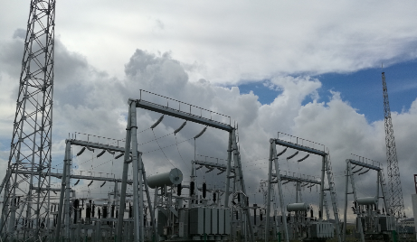
成本优势
获得直供电范围，电价成本低至0.25~0.37。
自然天气冷源降低散热成本，高效节能，PUE可达1.08 。

Slide 4
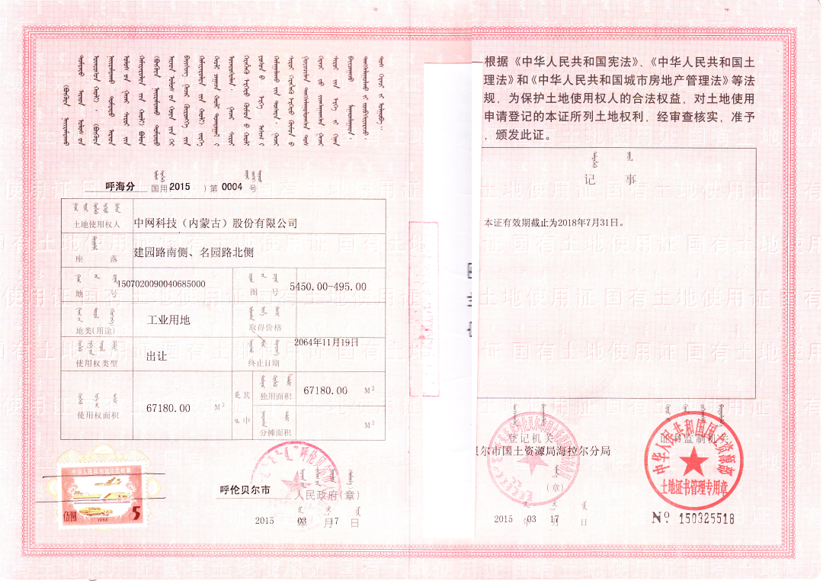
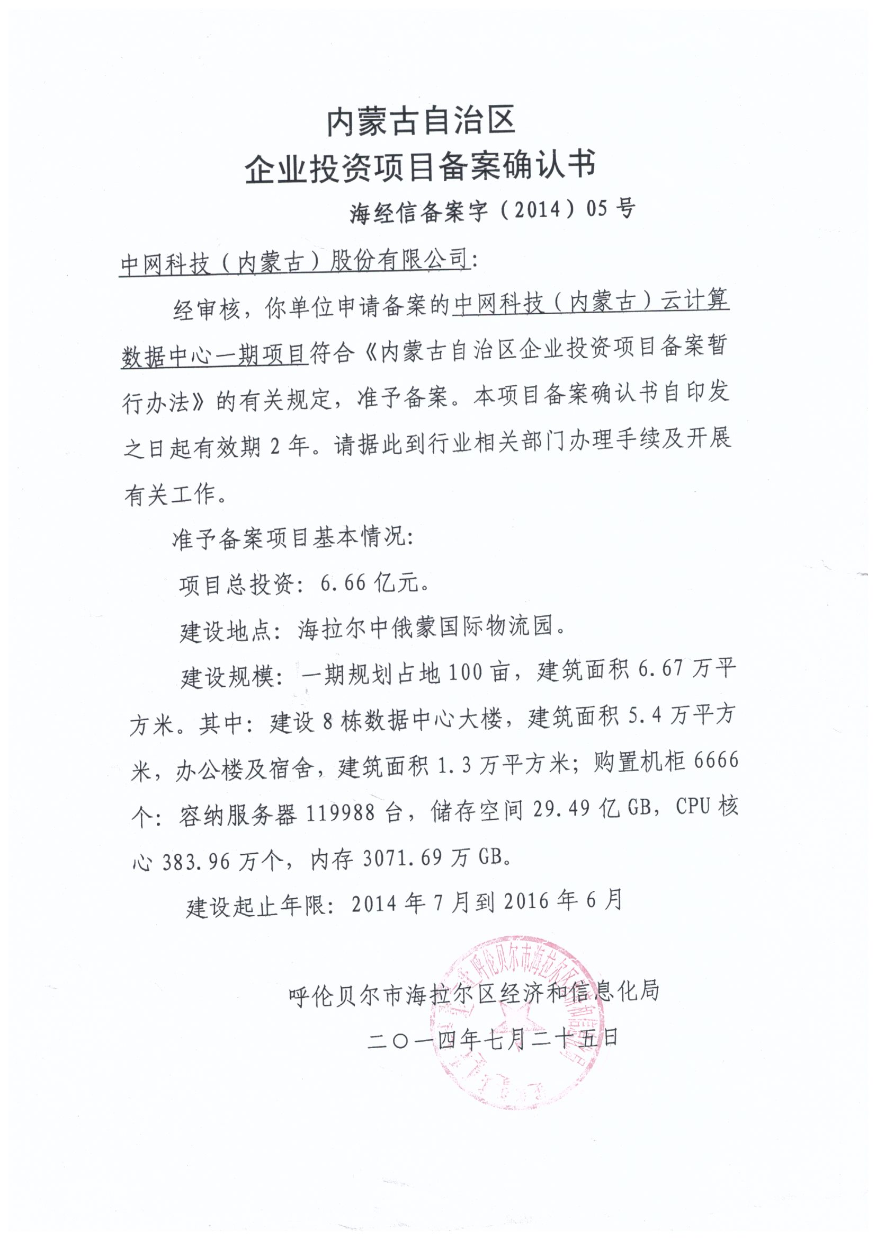
土地证，数据中心立项
基地内变电站110KV和220KV各一座，电力保障稳定。
一期建筑面积67180㎡， 8600㎡/幢楼，可以部署1536个机柜/幢楼。
总规划100幢数据中心大楼，机柜容量153600个。

Slide 5
建筑概况
按T4机房楼标准专业建设，0.8T-1.6T/㎡承重，层高5.5m。
8级抗震，乙类设防，7度烈度。防洪等级历史500年重现为0。
一期1幢×3层建筑（1层功能区，2/3层共4个机房）=1024个机柜。
二期6幢×4层建筑（1层功能区，2/3/4层共6个机房）=9216个机柜。

Slide 6
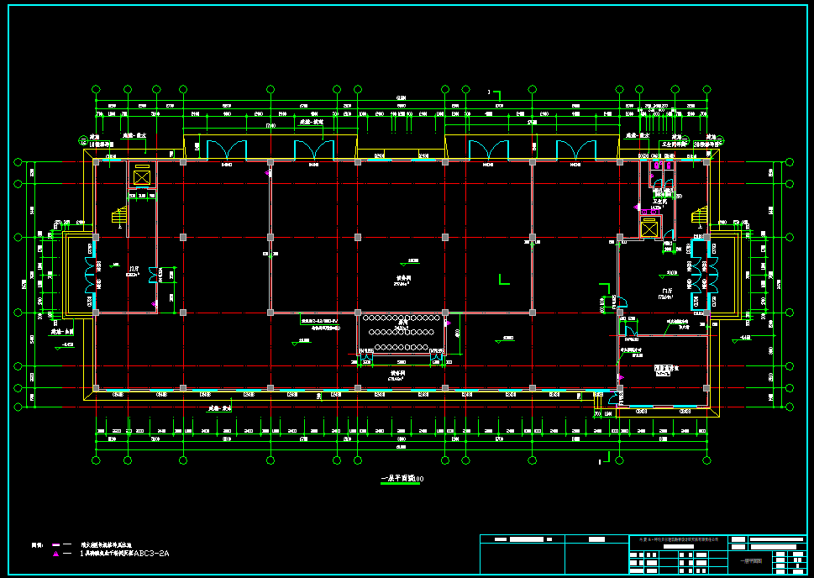
机房概况
定制T2~T4，机房层-2×256个机柜/模块，单柜可部署10-64A电力
UPS室位于中间部位可以缩短电缆和降低用电损耗。
空调室位于机柜2端使冷气对流，下送冷通道，热通道上回，降低PUE。
外围空调室+走道三道墙体打造保温节能、防尘。人货分开，人东+货西。

Slide 7
机房配置-定制（专业，便利） 中网科技20年专业经验：您没想好的我们已为您准备好！您想好的我们帮您想的更好！
电力配置：已经配置110和220KV to 10KV电压，1万KVA+12万KVA容量。
UPS配置：根据需求进行每个模块（256个机柜）任意配置。
空调配置：根据需求进行每个模块（256个机柜）任意配置。
油机配置：根据需求进行每个模块（256个机柜）任意配置。
网络配置：电信，联通，移动三网接入。
监控配置：视频监控，网络监控，电力监控。
消防配置：公共区域水消防，机房区域气体消防。
安全保卫：24小时保安值守。

Slide 8
合作模式
租用机房大楼：
省掉购买土地，建筑设计、规划、立项审批等100多个环节。
最快3个月完成部署，快速获得专业级别设施和快速部署需求。
租用机房模块楼面：1个模块可建设256个机柜，T2~T4定制。
租用机柜：1个机柜起租（中网科技全部自行建设完成）。

Slide 9
中网科技优势
专业品牌：中网科技-ChinaNet.CC ，近20年专业专注。
国际认证：获ICANN国际顶级认证，中国仅数十家。
资质齐全：拥有电信运营牌照（IDC+ISP+ICP）。
资源优势：自有多座云计算数据中心，自有IP地址和网域。
营销优势：互联网电商管道自动增长模式；已有数万用户。
技术优势：为客户提供技术支撑数十万次，技术经验丰富。

Slide 10
联系方式
招商联系方式
招商代表联系方式
官网：http://ChinaNet.CC
电话：+86 512 8886 8888
传真：+86 512 8886 8899
微信：wx921988 QQ：921988
Email：wang@ChinaNet.CC
营销：陈经理
手机：186 2629 1017（微信同号）
电话：0512-8886 8913
Q Q：8979272
Email：IDC@ChinaNet.CC

